Slide 1
第一章 心理测验
的性质与功能
闫巩固 博士
greg2000@126.com
版权所有。未经允许，不得翻印。闫巩固

Slide 2
本章主要问题
了解什么是心理测验
测验的基本假设
测验的形式
测验的类别
测验的用途与功能
测验对社会生活的影响与作用
版权所有。未经允许，不得翻印。闫巩固

Slide 3
测验是一个产业
例证
1997年标准化测验只在美国学校（K-12）中的销售额就达191，400，000美元（APA）
中国公务员和职业资格考试每年估计收入5，000，000元
版权所有。未经允许，不得翻印。闫巩固

Slide 4
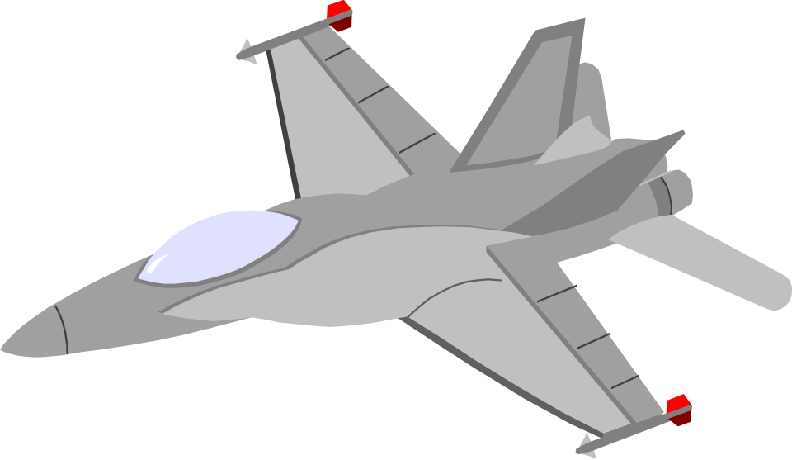
测验使用最大的领域
学校
工业与政府组织（选人和晋升）
军队
职业咨询机构
基本研究
版权所有。未经允许，不得翻印。闫巩固

Slide 5
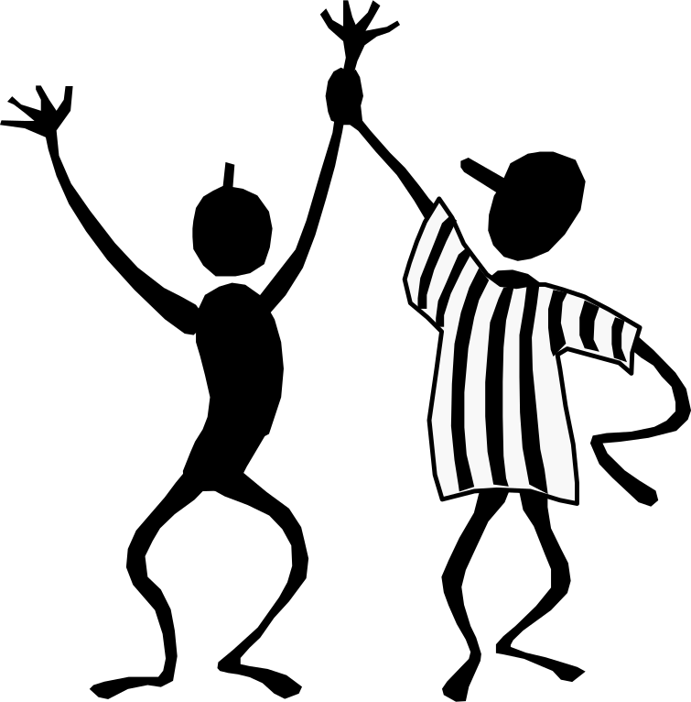
例一
一位学校心理学家给一个害羞而胆小的7岁女孩做了一个智力测验。她的得分远高于其老师的预期，因此，她被允许进入少年班。在少年班，她变得非常自信而大方。
版权所有。未经允许，不得翻印。闫巩固

Slide 6
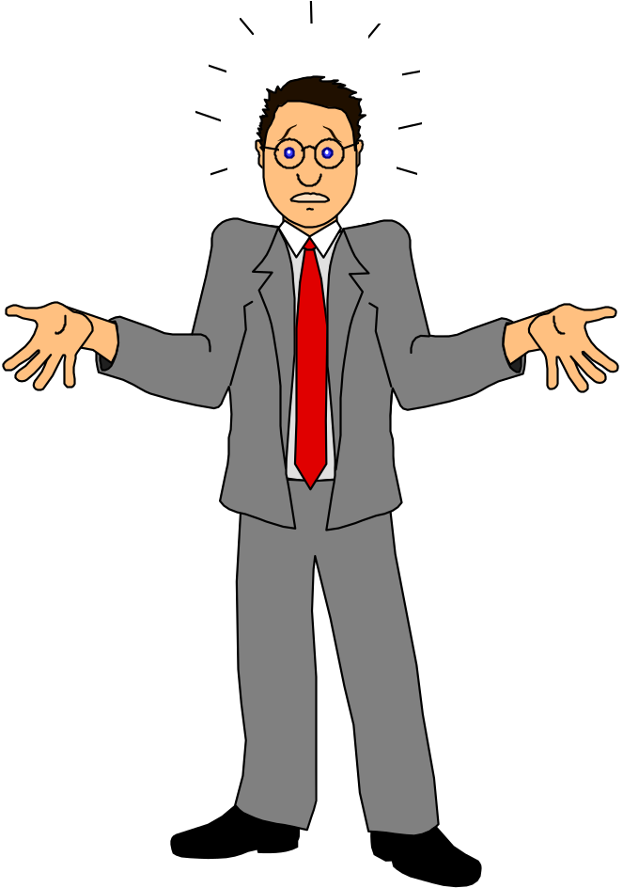
例二
一位警官候选人在选拔过程中作了一个人格测验。测验结果显示，他倾向于在思考之前就做出行动，并抵制上级的监管。尽管他受过优良的训练，而且给访谈者留下了深刻印象，但他最终没有得到这个职位。
版权所有。未经允许，不得翻印。闫巩固

Slide 7
测验的后果
在中国，测验广泛应用在各种各样的领域中：教育、临床、职业等；测验能够对个人的生活产生微妙而意义深远的影响，甚至左右一个人的命运。
并非危言耸听！
版权所有。未经允许，不得翻印。闫巩固

Slide 8
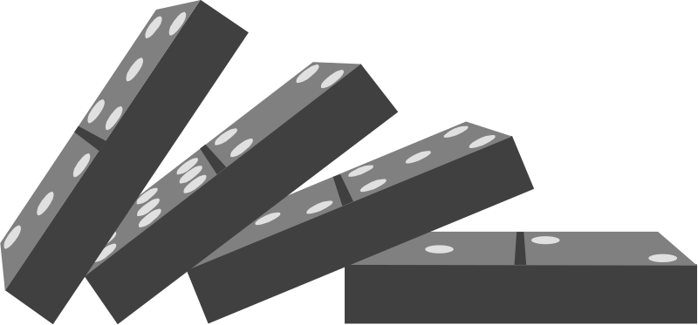
注意：
测验是作为一种工具与技术而存在的。
测验是测量一个行为样本的系统程序（布朗）
对行为样本的客观的和标准化的测量（P5）
版权所有。未经允许，不得翻印。闫巩固

Slide 9
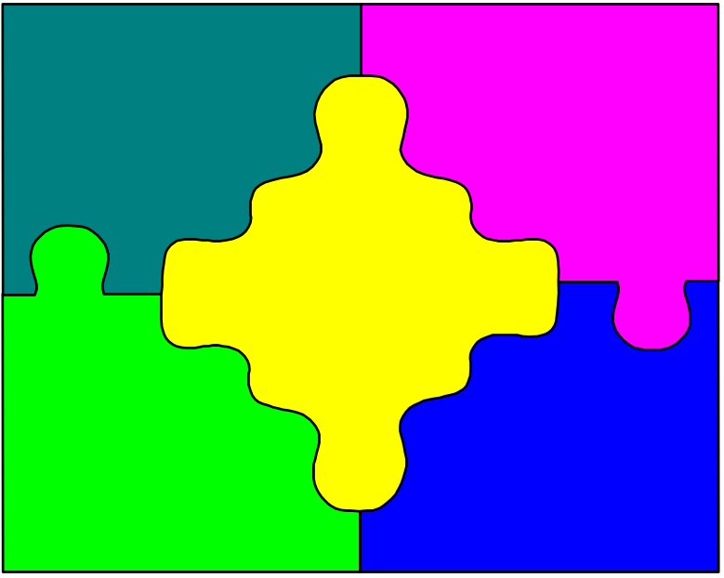
测验测量什么？
心理学构想（Psychological Construct）
一种说明人之差异的理论的、无形的性质或特质(Messick, 1989)
广义的行为
  外显
  内隐
版权所有。未经允许，不得翻印。闫巩固

Slide 10
例子
临床
  抑郁，焦虑，强迫症
教育
  数学，阅读和言语技能
工业
  情景判断，外向，领导力
版权所有。未经允许，不得翻印。闫巩固

Slide 11
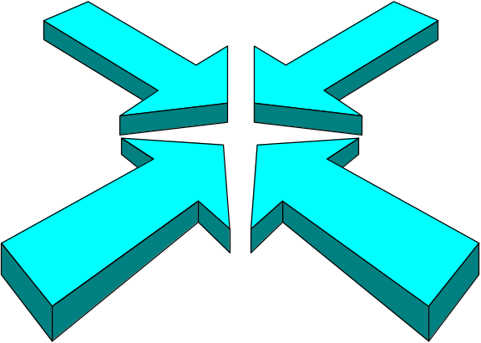
什么是构想
抽象的
  概念性，构想≠一个构想的度量（表现）
理论解释
涉及一组反应、行为或情境
可信的共变性
版权所有。未经允许，不得翻印。闫巩固

Slide 12
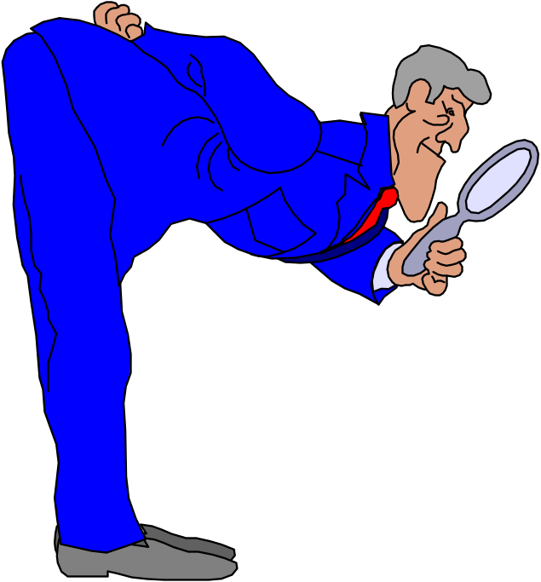
例子：职业的KSAOs
知识
  测验编制，数据分析
技能
  焊接，开车，人际
能力
  言语，空间
其他
  人格，情绪
版权所有。未经允许，不得翻印。闫巩固

Slide 13
心理测量的基本假设（公理）
个体在能力/性向、思维、情绪、动机和行为等方面存在个别差异
这些变量是有意义的并是可度量的
版权所有。未经允许，不得翻印。闫巩固

Slide 14
测验的特征
标准化：在施测和记分上采取统一或相同程序；常模
行为样本：有代表性的足够的行为；不可能测量所有情境
客观度量：理想地，排除主观解释与判断
信度：一个测验一致地测量某一特质的程度；测验结果的精确、可靠和可重复程度
效度：一个测验对它欲测量东西的实际度量程度
版权所有。未经允许，不得翻印。闫巩固

Slide 15
测验形式
纸笔测验(Paper-pencil tests)
计算机化测验(Computerized tests)
情景模拟测验(situational assessment)
会谈(Interviews)
文件筐作业(In-Basket)
个案研究（Case study, N=1）
行为观察(Observation of behavior)
版权所有。未经允许，不得翻印。闫巩固

Slide 16
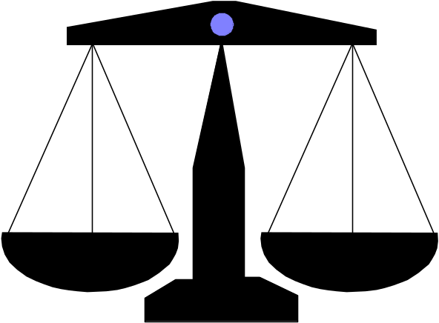
其他问题
需要从可观察的测量措施和测量方法中区分各种不同的心理学构想
测验测量（TESTING）与评鉴（ASSESSMENT）
个体与团体度量
版权所有。未经允许，不得翻印。闫巩固

Slide 17
测验类别：
《心理测量年鉴》（第13版）
成就
行为评鉴
发展
教育
英语和语言
艺术
外语
智力和一般能力倾向
数学
神经心理
人格
阅读
科学
感觉-运动
社会科学
言语与听力
职业
其他
版权所有。未经允许，不得翻印。闫巩固

Slide 18
测验类别（续）
取决于标准
个体-团体
标准化-非标准化（常模）
主观-客观（记分）
言语-操作（任务）
认知-非认知（内容）
认知，性向，成就，人格，兴趣与态度
速度-难度
典型行为-最高行为
构造-投射
版权所有。未经允许，不得翻印。闫巩固

Slide 19
临床心理学家最常用的测验
(Watkins, et al., 1995)
Wechsler Adult Intelligence-Revised
Minnesota Multiphasic Personality Inventory-2
Sentence Completion Methods
Thematic Appreception Test
Rorschach
Bender-Gestalt
Projective Drawings
Beck Depression Inventory
Wechsler intelligence Scale for Children-III
Wide Range Achievement Test-Revised
Wechsler Memory Scale-Rvised
Peabody Picture Vocabulary Test-Revised
Millon Clinical Multiaxial Inventory-II
WPPSI-R
Children’s Apperception Test
Vineland Social Maturity Scale
Millon Adolescent Personality Inventory
Strong Interest Inventory
Stanford-Binet Intelligence Scale
Child Behavior Checklist
Benton Visual Retention Test
Halstead-Reitan
Woodcock-Johnson Psychoeducational Battery
Sixteen Personality Factor Questionnaire
版权所有。未经允许，不得翻印。闫巩固

Slide 20
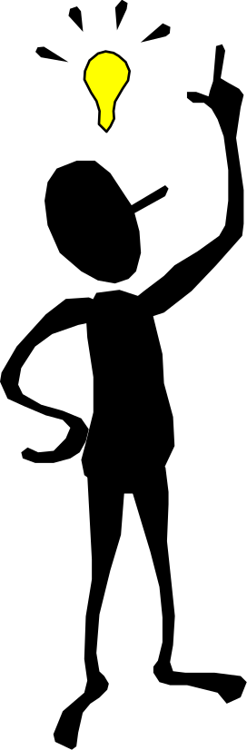
用途与功能
为决策提供依据
描述
预测
诊断与干预
选材
安置
项目评价
研究
版权所有。未经允许，不得翻印。闫巩固

Slide 21

测验的使用资格
与心理学家的道德准则
为什么要控制心理测验的使用？
  和任何科学工具一样，心理测验必须适当使用才能奏效
  合格的主试
  被试与情境
测验的分级
道德规范
XX测验
1。。
2。。
版权所有。未经允许，不得翻印。闫巩固

Slide 22
讨论
1-测验的误用：举例说明
2-为什么你不想用（想用）
  一个题目的测验？
  一个评价者？
  在一种情况下的度量结果？
版权所有。未经允许，不得翻印。闫巩固

